Slide 1
Programação para Internet II
Prof. Luís Henrique Ries
Aula 7 – JPA:
Mapeamento de Relacionamentos
Notes:
L

Slide 2
Introdução
Mapeamento OO → Relacional
  Imaginem uma aplicação de vendas.
  Como é realizada a persistência de uma venda de produtos?
    Venda deverá registrar um cliente. Cliente poderia ter vários telefones...
    Venda deverá registrar uma lista de itens de venda onde cada contém a informação do produto e quantidade. Cada produto poderia ter categoria...
    É interessante relacionar nas categorias os produtos?
  E uma locadora? E consultório médico?

Slide 3
Introdução
O relacionamento entre tabelas:
  Formaliza a relação que cada registro de uma tabela tem com registros de outras tabelas.
  Quatro tipos de relacionamentos e cada tipo é definido a partir da cardinalidade:
    One-to-one
    One-to-many
    Many-to-one
    Many-to-many

Slide 4
Introdução
Unidirecional x Bidirecional
  Mapeia se na relação somente um registro depende do outro ou se ambos dependem entre si.
    Exemplo: Pessoa → Endereço
    Exemplo: Governador ←→ Estado
  O uso de um ou outro depende do sentido do negócio.
    Não existe uma receita única que indica o tipo.
    Dependerá da interpretação do negócio (business)

Slide 5
Introdução
Relacionamento Bidirecional
  Mas e como é mapeada para o banco de dados?
    Cada tabela geraria uma chave estrangeira para a outra tabela?
      NÃO! Só uma coluna expressa a relação.
    No modelo OO, temos que escolher uma das entidades e indicá-la que ela é a dona da relação. E assim, definindo a chave estrangeira.
      Na outra entidade, devemos indicar que ela é apenas um mapeamento (utilizando o atributo mappedBy)
      A dona da relação também indica a inserção dos dados no relacionamento – a dona faz o set ou o add.
Notes:
Mostrar exemplos:
Governador e estado (one-to-one)
Categoria e Produto e (many-to-one e one-to-many)
(many-to-many)

Slide 6
Introdução
Nessa aula, veremos:
  Carga de objeto: LAZY e EAGER
  One-to-one
  One-to-many
  Many-to-One
  Many-to-many

Slide 7
LAZY e EAGER
Definição
  Há dois modos de carregar um objeto do banco:
    EAGER (Ansiosa): provedor JPA busca no mesmo instante os dados do banco de dados.
    LAZY (Preguiçosa, Tardia): provedor JPA posterga ao máximo a busca no banco de dados.
  É aplicado em três situações:
    No buscar um objeto (find x getReference)
    Nos atributos persistentes (@Basic)
    Nos relacionamentos

Slide 8
LAZY e EAGER
find() x getReference()
  Ambos permitem que o EntityManager carregue a instância do objeto a partir do registro.
  find() → EAGER
    Ex: Pessoa p = manager.find(Pessoa.class, 1L);
      Objeto p já está carregado com a entidade.
  getReference() → LAZY
    Ex: Pessoa p = manager.getReference(Pessoa.class, 1L);
      Objeto ainda não está carregado com a entidade.
    String nome = p.getNome();
      Com o uso pela primeira vez, agora o objeto está carregado.

Slide 9
LAZY e EAGER
Nos atributos persistentes
  Vimos na aula passada:
    @Basic é uma anotação para indicar que o atributo da classe será persistido.
    E por default, a anotação @Basic é utilizada.
  E essa anotação possui um atributo para trabalhar com o modo de carregar o objeto:
    Através do atributo fetch:
      FetchType.LAZY ou FetchType.EAGER
      Default: EAGER
      Exemplo de uso: @Basic (fetch=FetchType.LAZY )
Notes:
LAZY: carrega o atributo somente quando for utilizado. Normalmente utilizado para dados imensamente grandes, como LOBs.
EAGER: carrega diretamente o atributo na carga do objeto.

Slide 10
LAZY e EAGER
Nos relacionamentos:
  Carrega o objeto do relacionamento dependendo do tipo.
  Aplicado em:
    @OnetoOne, @OneToMany, @ManyToOne ou @ManyToMany
  Através do atributo fetch:
    FetchType.LAZY: default nos relacionamentos toMany
    FetchType.EAGER: default nos relacionamentos toOne
  Exemplo: Microblog | Dependentes
    Pessoa ←→ Timeline | Funcionario ←→ Dependentes
Notes:
LAZY: carrega o atributo somente quando for utilizado.
EAGER: carrega diretamente o atributo na carga do objeto.
Vantagem: só carrega quando faz uso
Desvantagem: caso desanexe o objeto (deixá-lo detach ou finalizar o manager), não consegue mais acessar se a carga for lazy

Slide 11
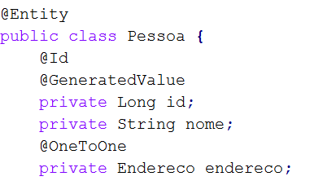
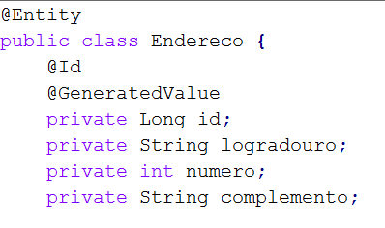
One-to-one
@OneToOne
  Relação entre um objeto com o outro.
  Exemplo: Pessoa → Endereço
Notes:
<property name="eclipselink.logging.level.sql" value="FINE"/>
<property name="eclipselink.logging.parameters" value="true"/>

Slide 12
One-to-one
Atributos do @OneToOne
  targetEntity
    Indica o nome da classe que representa a tabela associada.
    Exemplo: @OneToOne (targetEntity=Endereco.class)
  cascade
    Define as alterações que refletirão na tabela.
    Exemplo: @OneToOne (cascade={CascadeType.ALL))
  optional
    Define se a relação é opcional (cardinalidade 0 ou 1)
    Exemplo: @OneToOne (optional=false) //relação é obrigatória
  fetch (Já vimos anteriormente)
Notes:
Principais Tipos de Cascade:
• CascadeType.ALL: realiza todas as operações abaixo.
• CascadeType.PERSIST: salva associado quando salva a entidade
• CascadeType.MERGE: atualiza associado quando atualiza a entidade, somente se já estiver persisitido
• CascadeType.REMOVE: remove o associado quando remove a entidade.

Slide 13
One-to-one
Alterando o nome das joins columns
  @JoinColumn
    Voltado para referenciar o join com a outra tabela.
    Dois atributos:
      name
      referencedColumnName
  Ex: @JoinColumn (name=“idEndereco”, referencedColumnName=“id”)

Slide 14
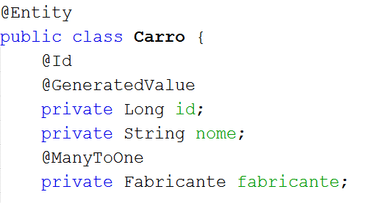
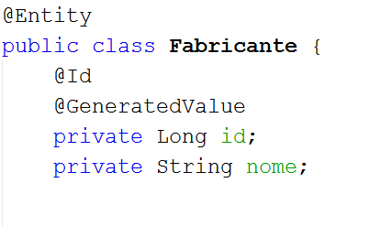
Many-to-one
@ManyToOne
  Define que múltiplas instâncias de entidade serão relacionadas a uma única instância de outra entidade.
  Uma nova coluna será criada na tabela relacionada.
  Exemplo: Carro → Fabricante

Slide 15
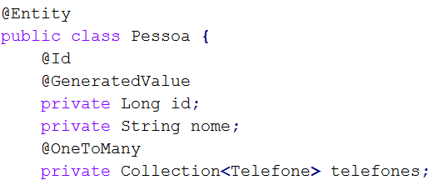
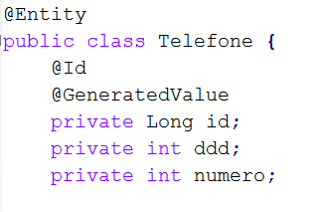
One-to-many
@OneToMany
  Relação entre um objeto com vários.
  Cria uma nova tabela para o relacionamento.
  Exemplo: Pessoa → Telefone

Slide 16
One-to-many
Alterando o nome da join table e de suas colunas
  @JoinTable
    Voltado para referenciar a tabela que realiza o join entre as tabelas.
    Atributos:
      name
      joinsColumns
      inverseJoinColumns
    Ex: @JoinTable (name=“PESSOA_TELEFONE”, joinColumns=@JoinColumn(name=“idPessoa”, referencedColumnName=“id”),
    inverseJoinColumns=@JoinColumn(name=“idTelefone”), referencedColumnName=“id”))

Slide 17
Many-to-many
@ManyToMany
  Ocorre quando as duas entidades envolvidas possuem uma relação de muitos para muitos.
  Uma nova tabela (JoinTable) deverá ser criada é necessária.
  Ex: Livro → Autor

Slide 18
Relacionamentos Bidirecionais
Relacionamentos Bidirecionais
  Quando cada entidade do relacionamento precisa acessar a outra da relação.
  Exemplos:
    País ←→ Presidente (@OneToOne)
    Funcionario ←→ Projeto (@ManyToMany)
  Para esses casos, precisamos especificar em uma das entidades (mais fraca) o atributo mappedBy.

Slide 19
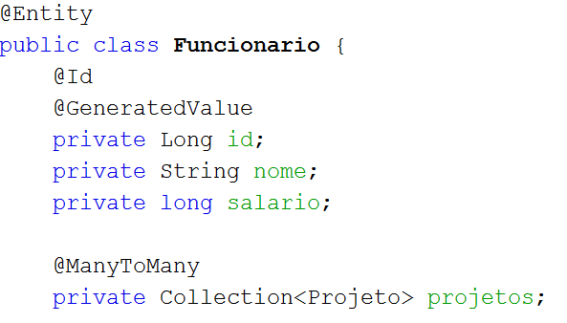
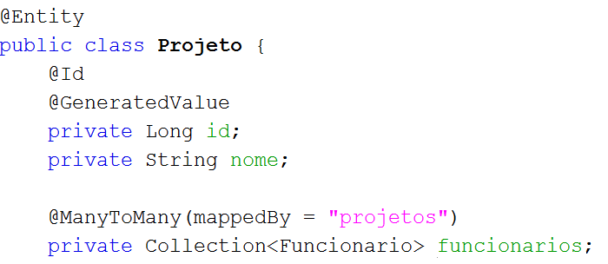
Relacionamentos Bidirecionais
Exemplo mappedBy:
Exceção:
  Quando usamos atributos mappedBy na annotation @ManyToMany, não devemos inserir objetos a partir da classe que o utiliza. Para estes casos, devemos usar o @JoinTable.

Slide 20
Exercício
Teste os mapeamentos apresentados em aula (pode ser na aplicação Desktop)
  Crie as tabelas;
  Faça inserções de dados;
  Faça consultas (todos e por id)
    Dica: Tente visualizar os comandos SQL gerados.
    EclipseLink:
      <property name="eclipselink.logging.level" value="FINE"/>
    Hibernate:
      <property name = "hibernate.show_sql" value = "true" />
Notes:
Links:
Comandos JPA para testar:
http://cafe.algaworks.com/livro-jpa-e-hibernate/
Visualizar SQL:
http://wiki.eclipse.org/EclipseLink/Examples/JPA/Logging
http://docs.jboss.org/hibernate/core/3.3/reference/en/html/session-configuration.html

